Slide 1
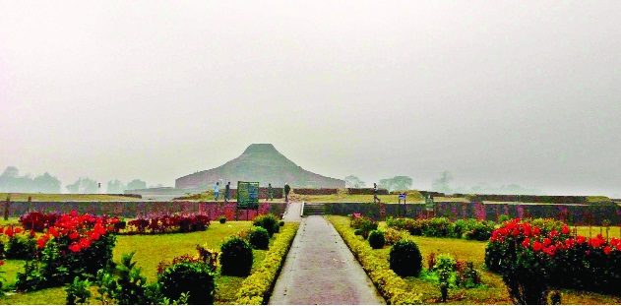
সবাইকে স্বাগতম

Slide 2
পরিচিতি
শিক্ষক পরিচিতি
পাঠ পরিচিতি
নামঃ শাহবাজ উদ্দিন
পদবীঃ সহকারী শিক্ষক
আনুজানি সরকারী প্রাথমিক বিদ্যালয়
মোবাইল নং ০১৭৪৭১৪৮৮৮৫
শ্রেণিঃ চতুর্থ
বিষয়ঃ আমার বাংলা বই
পাঠঃ পাহাড়পুর
পাঠ্যাংশঃ চারেদিকে......নির্মাণ করান।
তারিখঃ ১9.১০.2019
সময়ঃ ৪৫ মি.

Slide 3
এসো একটি ভিডিও দেখিঃ

Slide 4
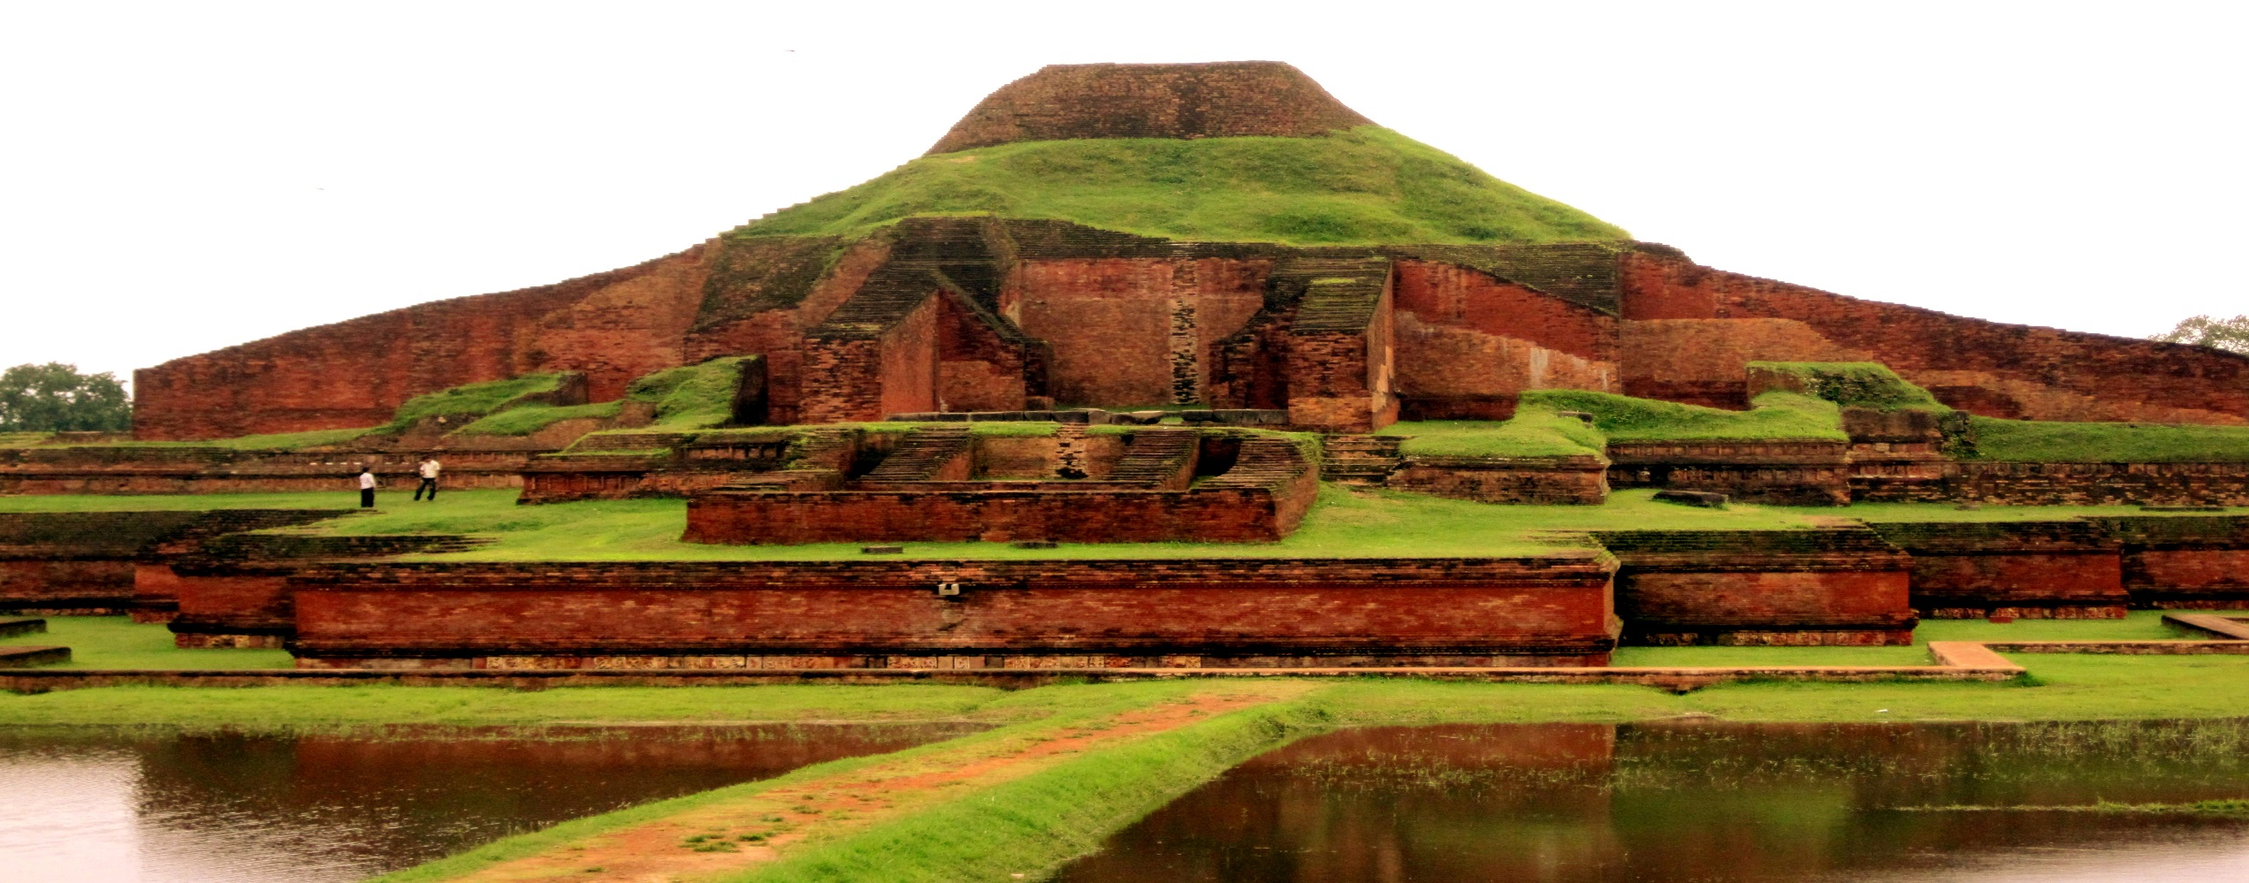
আজ আমরা জানব
পাহাড়পুর

Slide 5
শিখনফলঃ
শোনাঃ ২.২.১ গল্প শুনে মূল বিষয় বুঝতে পারবে। বলাঃ ২.৪.১ গল্পের মূল বিষয় বলতে পারবে।
পড়াঃ ২.৪.১ গল্প পড়তে পারবে।
লেখাঃ ২.৪.১ পঠিত গল্পের বিষয়ে প্রশ্নের উত্তর শুদ্ধভাবে লিখতে পারবে।

Slide 6
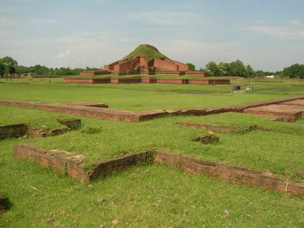
চারিদিকে কোনো পাহাড় নেই, কিন্তু জায়গার নাম পাহাড়পুর। এটি বাংলাদেশের এমন কি দুনিয়ার একটি বিখ্যাত জায়গা।

Slide 7
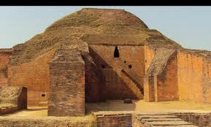
পাহাড়পুর একটি সুপ্রাচিন বৌদ্ধবিহার।

Slide 8
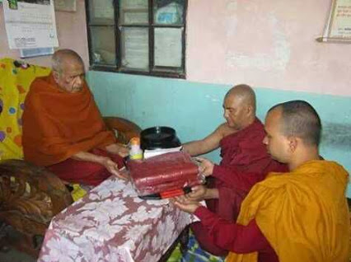
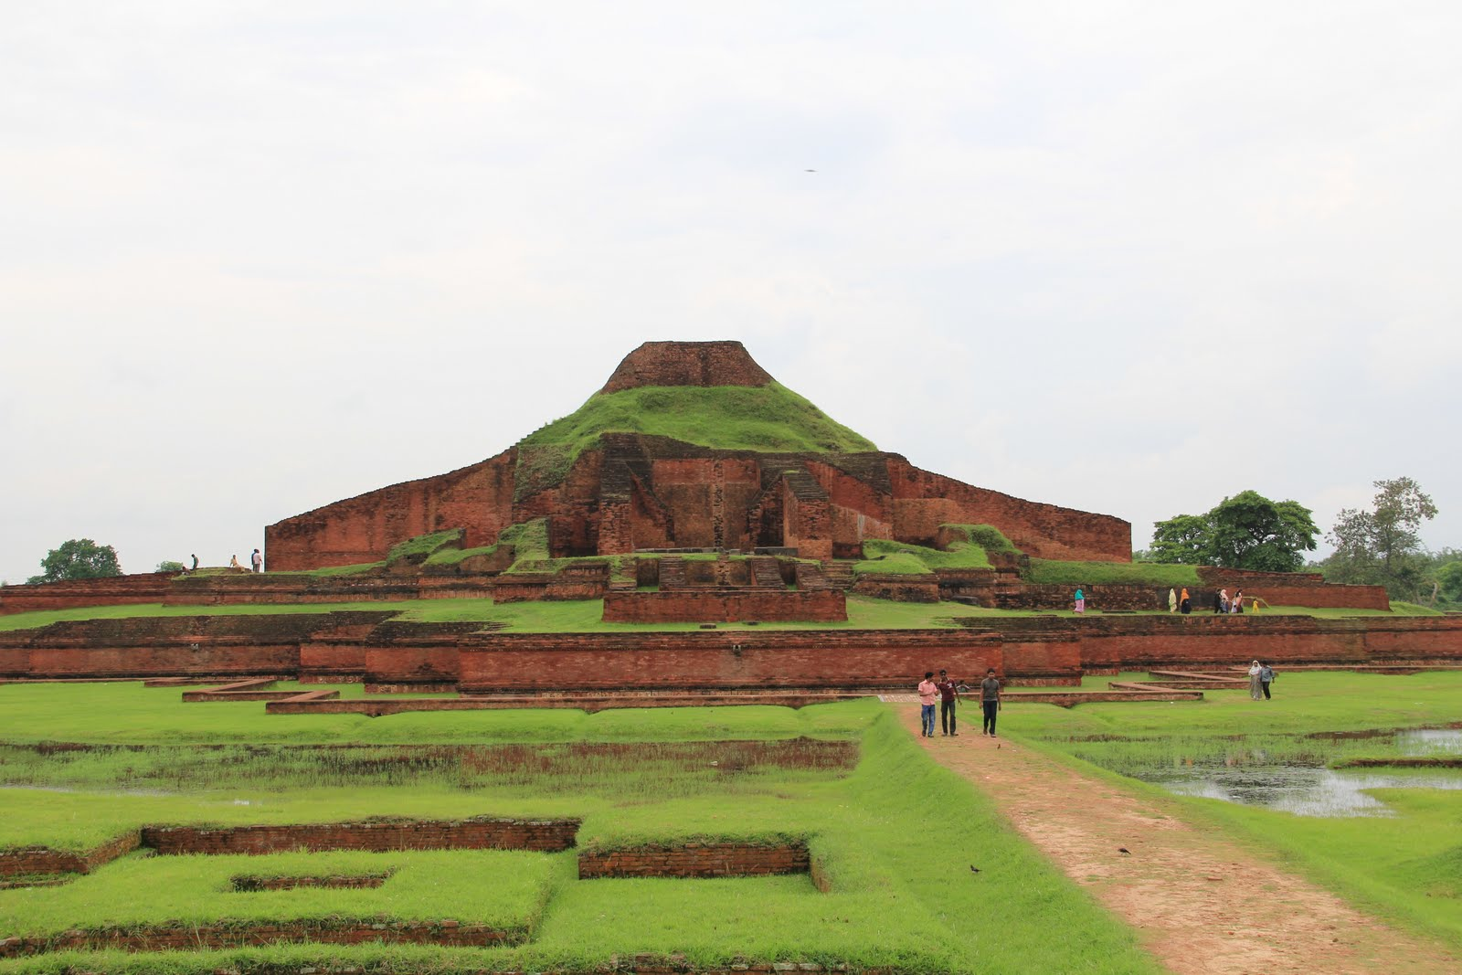
প্রায় ১৪শ বছর আগে বৌদ্ধ ধর্মের অনুসারী ভিক্ষুগন কোনো বিশেষ একটা জায়গায় থাকতেন। সেখানে তাঁরা নিজেদের ধর্মচর্চা করতেন আর শিষ্যদের শিক্ষা দিতেন। এরকম জায়গার নাম বিহার।

Slide 9
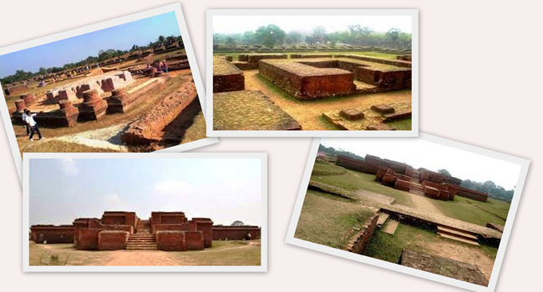
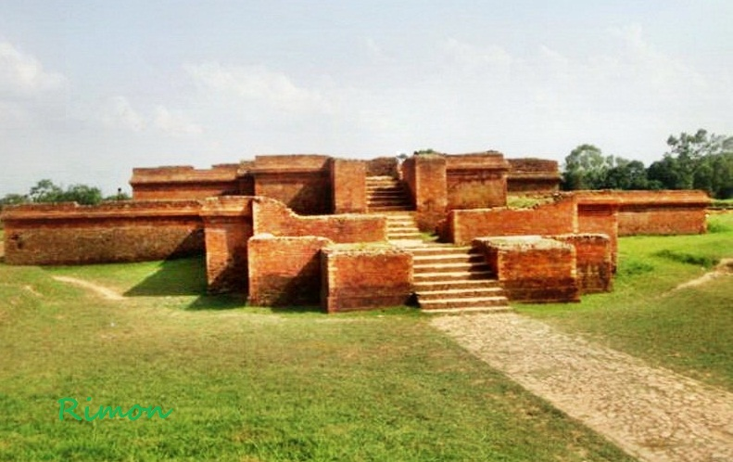
বাংলাদেশের ভিতরে আরও বিহার আছে, যেমন কুমিল্লার ময়নামতির শালবন বিহার।

Slide 10
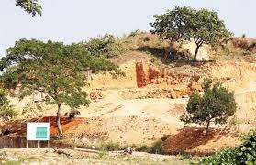
অনেকে মনে করেন যুগযুগ ধরে উড়ে আসা ধুলাবালি ও মাটি এটির চারিদিকে জমতে থাকে। একসময় মাটির স্তূপে এটি ঢাকা পড়ে পাহাড়ের মতো হয়ে যায়। সেই থেকে নাম হয় পাহাড়পুর।

Slide 11
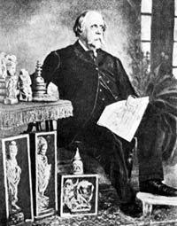
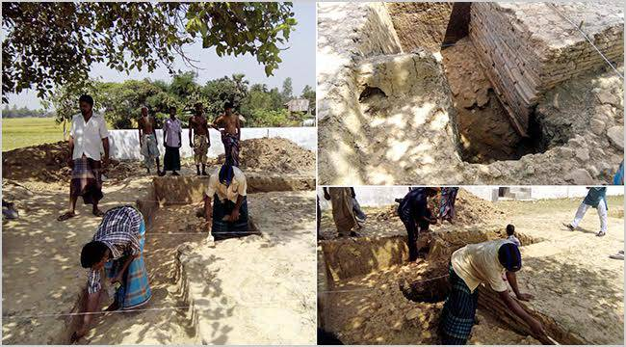
দীর্ঘকাল পরে ১৮৭৯ সালে আলেকজান্ডার কানিং হাম এই বিশাল পুরাকৃতি আবিষ্কার করেন। এটির আরেক নাম সোমপুর বিহার বা সোমপুর মহাবিহার।

Slide 12
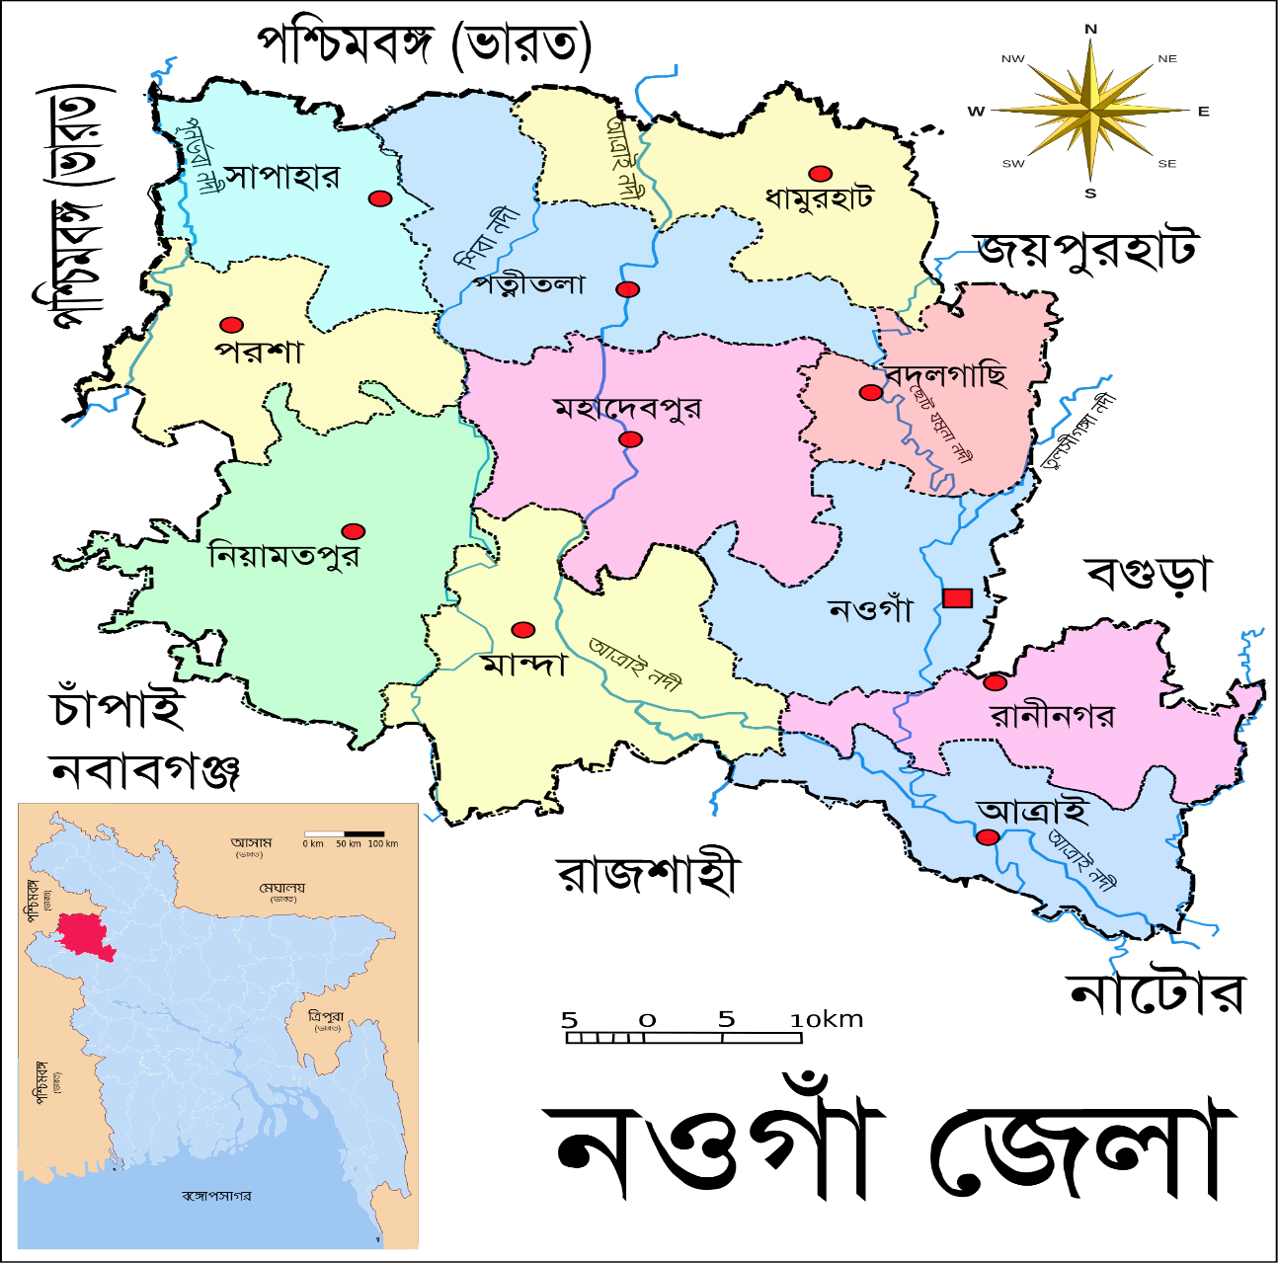
বদলগাছি
এই বিহারটি নওগাঁ জেলার বদলগাছি উপজেলার পাহাড়পুর গ্রামে অবস্থিত।

Slide 13
বিহার এলাকাটি প্রায় ৪০ একর জায়গা জুড়ে লালচে মাটির ভূমিতে বিস্তৃত। ২৭ একর জমির উপর এর বিশাল দালান। উত্তর-দক্ষিণে এটি ৯২২ ফুট আর পূর্ব-পশ্চিমে ৯১৯ ফুট বিস্তৃত।

Slide 14
বৌদ্ধ ধর্মাবলম্বী রাজা দ্বিতীয় ধর্মপাল প্রায় ১২শ বছর আগে এটি নির্মাণ করান।

Slide 15
শিক্ষকের আদর্শ পাঠঃ

Slide 16
যুক্তবর্ণ বিশ্লেষণঃ
ন্তু
কিন্তু
সন্তু, আগন্তুক
ু
ত
ন
ধ
দ্ধ
দ
বৌদ্ধ
শুদ্ধ,আবদ্ধ

Slide 17
শিক্ষার্থীর একক পাঠঃ

Slide 18
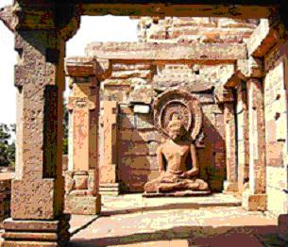
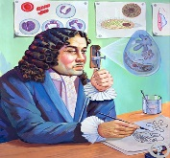
শব্দার্থ ও বাক্য তৈরীঃ
স্তুপ
অনেক গুলো একসাথে
ময়লার স্তুপ থেকে দুর্গদ্ধ বের হয়
সুপ্রাচিন
অনেক দিন আগের
পাহাড়পুর একটি সুপ্রাচিন বৌদ্ধ বিহার
বিশাল
মস্ত বড়
পাহাড়পুর একটি বিশাল বিহার
ঊদ্ভাবন করা
বিজ্ঞানীরা নতুন নতুন জিনিস আবিষ্কার করেন।
আবিষ্কার

Slide 19
প্রশ্নোত্তরের মাধ্যমে আলোচনাঃ
১.পাহাড়পুর নামটা কীভাবে এলো?
উত্তরঃ মাটির স্তুপে ঢাকা পরে জায়গাটি পাহাড়ের মতো হয়ে যায়। সেই থেকে নাম হয় পাহাড়পুর।
২. পাহাড়পুর কোথায় অবস্থিত?
উত্তরঃ নওগাঁ জেলার বদলগাছি উপজেলার পাহাড়পুর গ্রামে অবস্থিত।
৩. পাহাড়পুর কে নির্মাণ করেন?
উত্তরঃ বৌদ্ধ ধর্মাবলম্বী রাজা দ্বিতীয় ধর্মপাল

Slide 20
নিরব পাঠঃ

Slide 21
মূল্যায়নঃ
মৌখিকঃ
১.বৌদ্ধ ধর্মের অনুসারী ভিক্ষুগন কোথায় থাকতেন?
ক. বৌদ্ধ বিহারে খ. পাহাড়পুরে গ. বদলগাছিতে ঘ. জামালপুরে
২.আলেকজান্ডার কানিংহাম এই পুরাকীর্তি আবিষ্কার করেন কবে?
ক. ১৭৭৯ খ. ১৮৭৯ গ. ১৯৭৯ ঘ. ১৬৭৯
৩. বিহার এলাকাটি বিস্তৃত-
ক. ৫০ একর জুড়ে খ. ৪০ একর জুড়ে গ. ৬০ একর জুড়ে ঘ. ৩০ একর জুড়ে

Slide 22
লিখিতঃ
১. তোমার জানা দুটি বিহার এর নাম লেখ?
উত্তরঃ পাহাড়পুর, শালবন বিহার
২.পাহাড়পুরের আরেক নাম কী?
উত্তরঃ সোমপুর বিহার

Slide 23
কর্ম অনুশীলনঃ
পাহাড়পুর বৌদ্ধবিহার সম্পর্কে পাচঁটি বাক্য লিখ?

